Slide 1
Основная образовательная программа МБДОУ «Д/с «ЛАНДЫШ» с Абдрахманово»
Основная образовательная программа муниципального бюджетного дошкольного образовательного учреждения « Детский сад «Ландыш» с Абдрахманово» ( далее Программа ) разработана в соответствии с :
-Федеральным законом от 29.12.2012 №273 –ФЗ «Об образовании в Российской Федерации»
- Федеральным государственным образовательным стандартом дошкольного образования от 17 октября 2013 г № 1155;
-Порядком организации и осуществления образовательной деятельности по основным общеобразовательным программам – образовательным программам дошкольного образования « ( приказ Министерства образования и науки РФ от 30 августа 2013 года № 1014 г .Москва )
-Санитарно – эпидемическими требованиями к устройству , содержанию и организации режима работы дошкольных образовательных организаций « ( от 15 мая 2013 года № 26,2.4.3049 -13)
- Законом РТ «Об образовании»
-Законом РТ « О государственных языках Республики Татарстан и других языках в Республике Татарстан

Slide 2
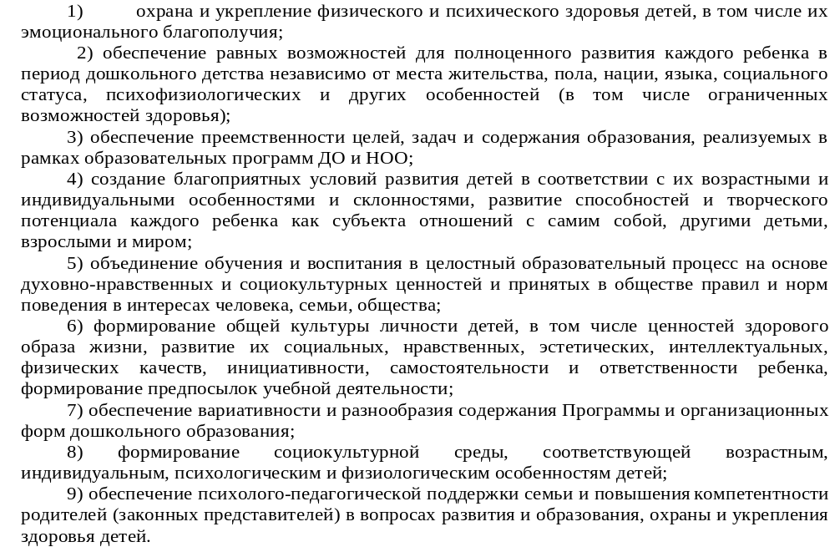

Slide 3
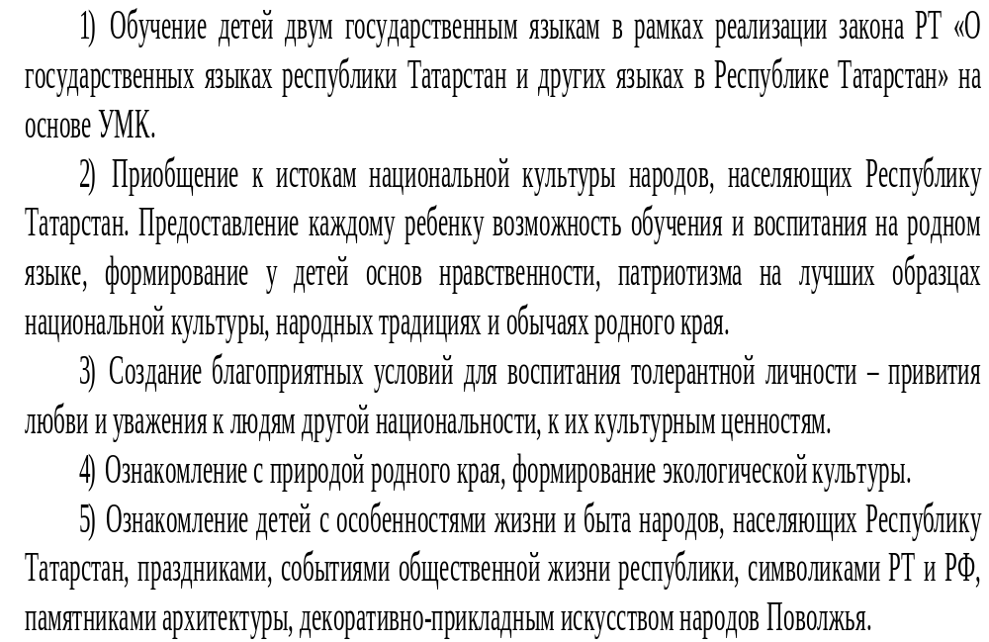

Slide 4
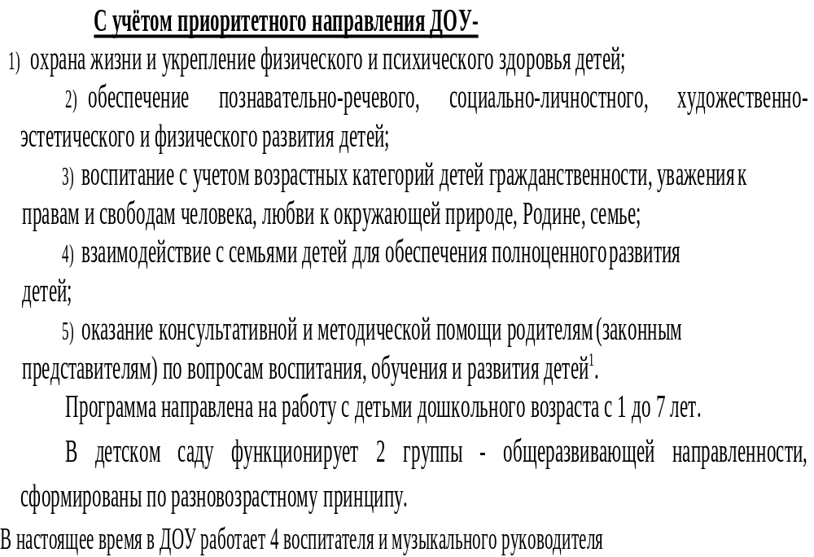

Slide 5
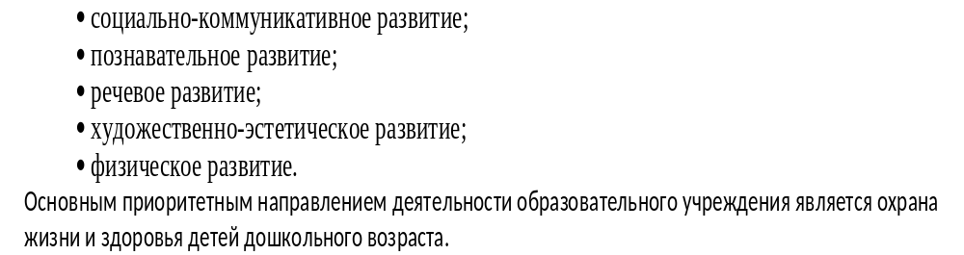
Сведения об основных и дополнительных авторских образовательных программах дошкольного образования , реализуемых в ДОУ.
Основная образовательная программа дошкольного образования МБДОУ «Детский сад «Ландыш « с Абдрахманово» , разработано на основе «Примерный основной образовательной программы дошкольного образования »От рождения до школы « под редакцией Н.Е.Вераксы , Т.С.Комаровой, М.А.Васильевой , «Мозаика -Синтез» , 2014 г ,с учетом :
- региональной программы дошкольного образования « Төбәкнең мәктәпкәчә белем бирү программасы “ Шаеховой Р.К.
-Учебно – методического комплекта по изучению государственных языков Зариповой З.М., Гаффаровой С.М.,Хазратовой Ф.В.,Шаеховой Р.К.
-Парциоальных программ обеспечивающих реализацию приоритетного направления деятельности ДОУ.
-”Обучение детей дошкольного возраста правилам безопасного поведения на дорогах”под ред Ахмадиевой Р.Ш,Ворониной Е.Е.,Миннеханова Д.М. И др.
-“Математические ступеньки “ Колесникова Е.В.
-“Мәктәпкәчә тәрбия.Балаларны милли –мәдәни рухта тәрбияләү” К.В.Закирова.
- “ Изобразительная деятельность и конструирование” под ред Зиннатовой Р.М.
-в соответствии и с ФГОС ДО содержание образовательной деятельности направлено на реализацию задач пяти образовательных областей ;

Slide 6
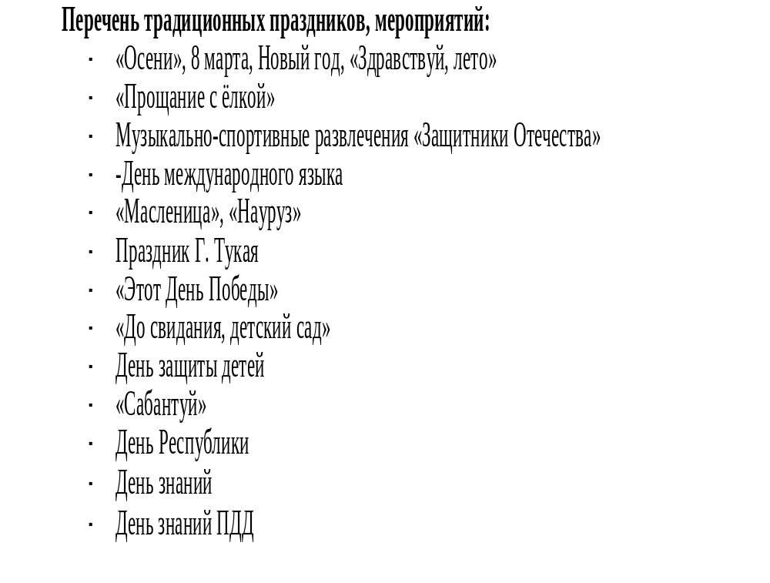

Slide 7
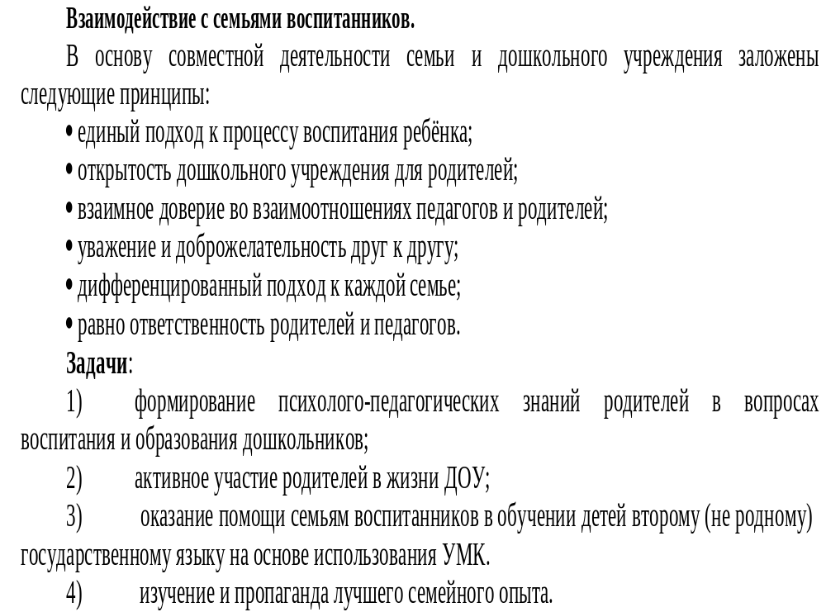

Slide 8
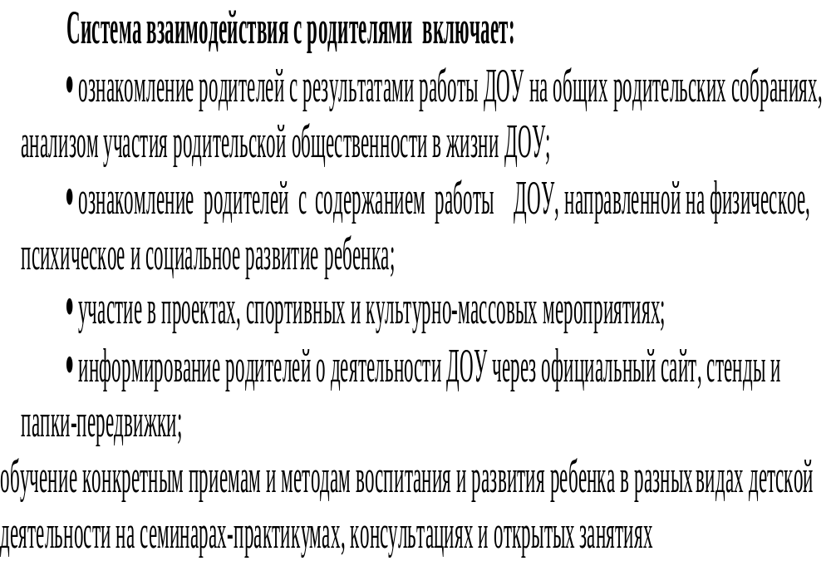

Slide 9
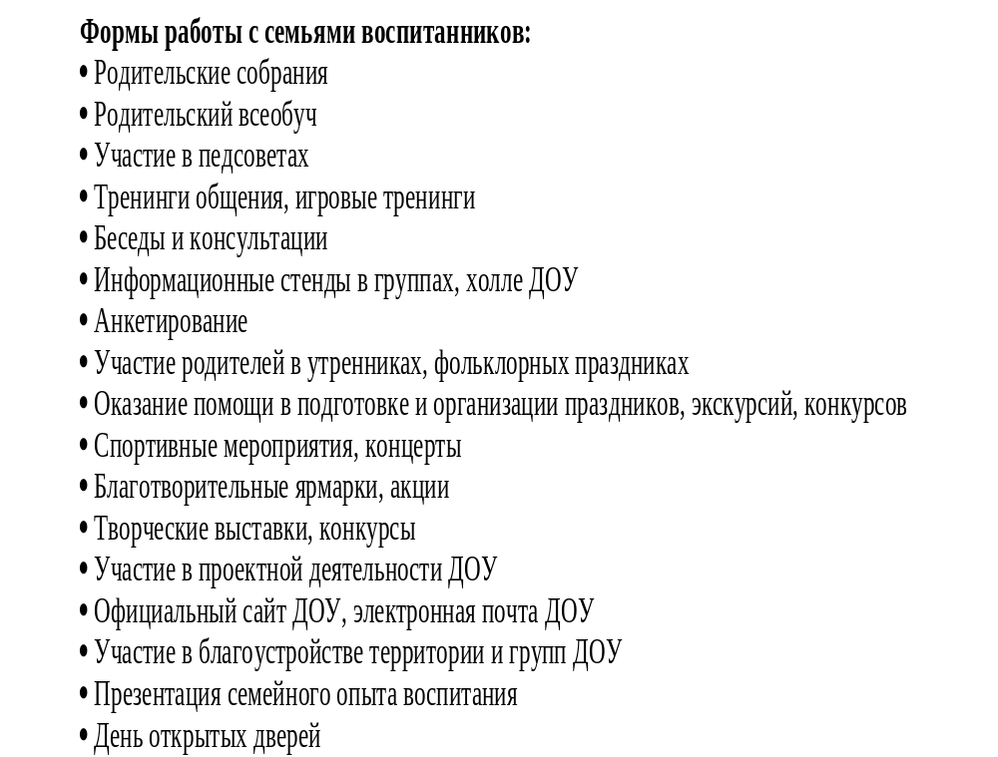

Slide 10
